Slide 1
数据分析及实践
Analysis and Practice of the Data
实验辅导课
刘 淇
Email: qiliuql@ustc.edu.cn
课程主页：
http://staff.ustc.edu.cn/~qiliuql/AD2023.html

Slide 2
目录
数据分析工具
数据分析实例
实验三说明

Slide 3
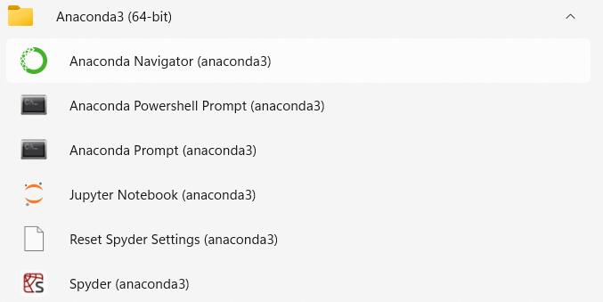
环境配置
Anaconda
可以理解为基础包，包含了conda、Python在内的超过180个科学包及其依赖项，很多包无需再进行pip instal
对环境可以统一管理，可以在一个实验环境中随意实验，更换Python版本，然后不影响主环境配置
Anaconda介绍、安装及使用教程 - 知乎 (zhihu.com)
Notes:
Sklearn是python一个机器学习包
IRIS是根据花的特征来判断花的种类

Slide 4
环境配置
Jupyter notebook
对环境可以统一管理，可以在一个实验环境中随意实验，更换Python版本，然后不影响主环境配置
在网页页面中直接编写代码和运行代码，代码的运行结果也会直接在代码块下显示
Jupyter Notebook中所有交互计算、编写说明文档、数学公式、图片以及其他富媒体形式的输入和输出，都是以文档的形式体现的，保存为后缀名为.ipynb的JSON格式文件
Notes:
Sklearn是python一个机器学习包
IRIS是根据花的特征来判断花的种类

Slide 5
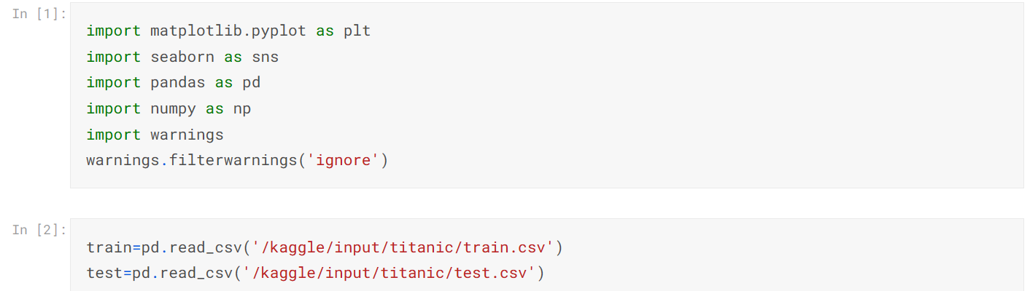
导入常用库
常用库
Notes:
Sklearn是python一个机器学习包
IRIS是根据花的特征来判断花的种类

Slide 6
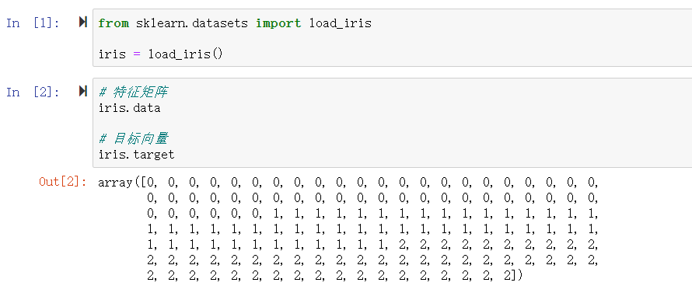

特征处理
IRIS(鸢尾花)+sklearn特征工程案例
1.数据集的描述与导入
数据的特征:
花的类别：
花萼长度 | 花萼宽度 | 花瓣长度 | 花瓣宽度
山鸢尾 | 杂色鸢尾 | 维吉尼亚鸢尾
Notes:
Sklearn是python一个机器学习包
IRIS是根据花的特征来判断花的种类

Slide 7
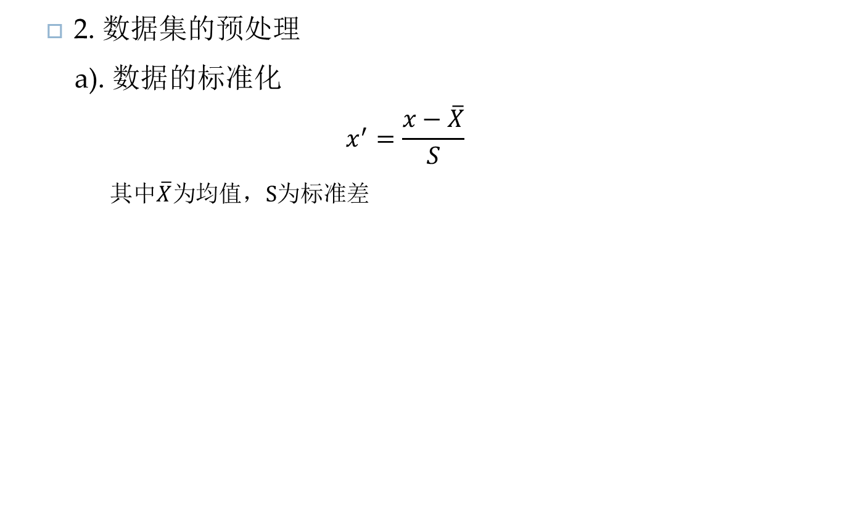
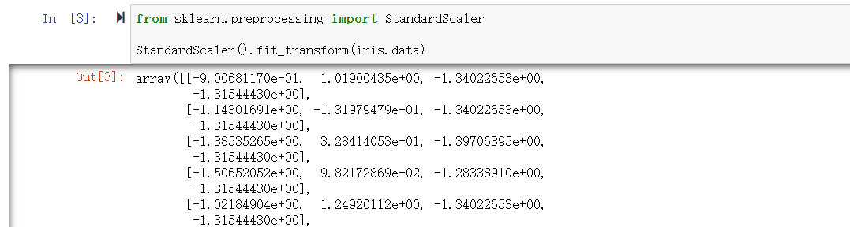
特征处理: sklearn
Notes:
数据集的预处理就会特征提取的过程。这里我们简单介绍两种预处理的方法
标准化

Slide 8
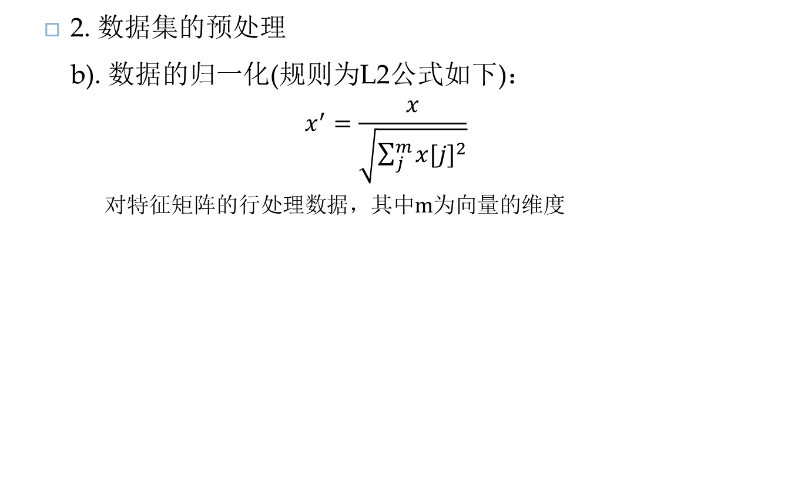
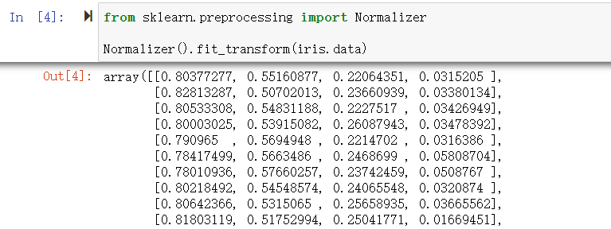
特征处理: sklearn
Notes:
数据的归一化

Slide 9
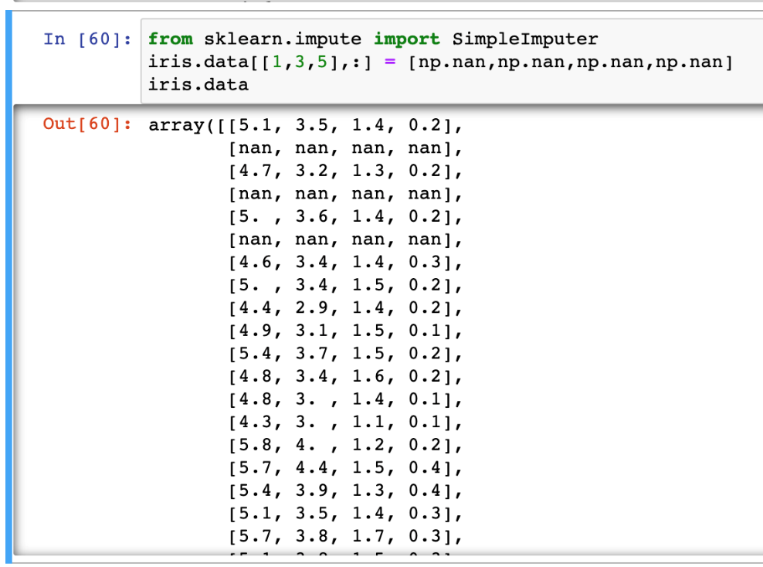
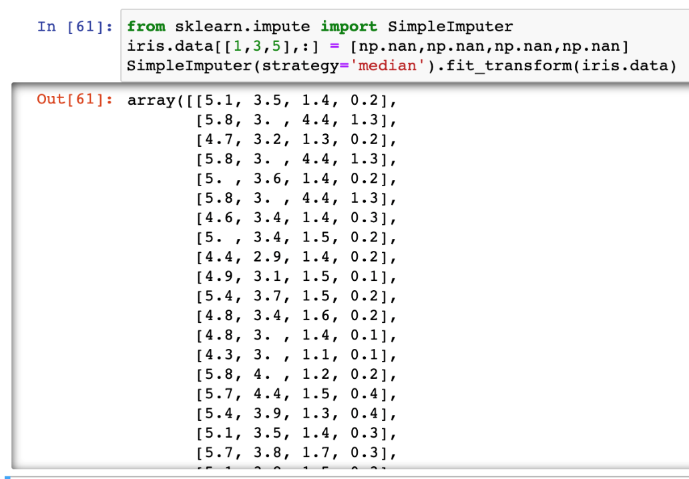
特征处理: sklearn
数据集的预处理
c ).数据的缺失值填充
Notes:
数据的归一化

Slide 10
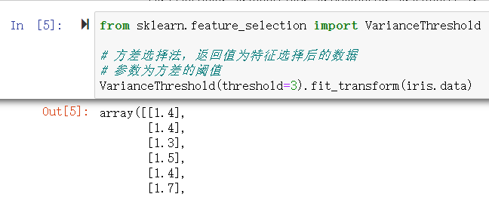
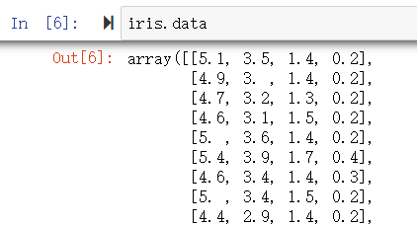
特征处理: sklearn
3. 特征的选择
a). Filter(过滤式方法)
使用方差做为Filter的特征评价函数，先要计算各个特征的方差，然后根据
阈值选择方差大于阈值的特征。使用 sklearn 通过方差选择法来选择特征的
代码如下：
Notes:
当数据预处理完成后，我们需要选择有意义的特征输入机器学习的算法和模型进行训练。通常来说，从两个方面考虑来选择特征：
1 特征是否发散：如果一个特征不发散，例如方差接近于0，也就是说样本在这个特征上基本上没有差异，这个特征对于样本的区分并没有什么用。
2 特征与目标的相关性：这点比较显见，与目标相关性高的特征，应当优选选择。
根据特征选择的形式又可以将特征选择方法分为3种：
Filter：过滤法，按照发散性或者相关性对各个特征进行评分，设定阈值或者待选择阈值的个数，选择特征。
Wrapper：包装法，根据目标函数（通常是预测效果评分），每次选择若干特征，或者排除若干特征。
Embedded：嵌入法，先使用某些机器学习的算法和模型进行训练，得到各个特征的权值系数，根据系数从大到小选择特征。类似于Filter方法，但是是通过训练来确定特征的优劣。

Slide 11
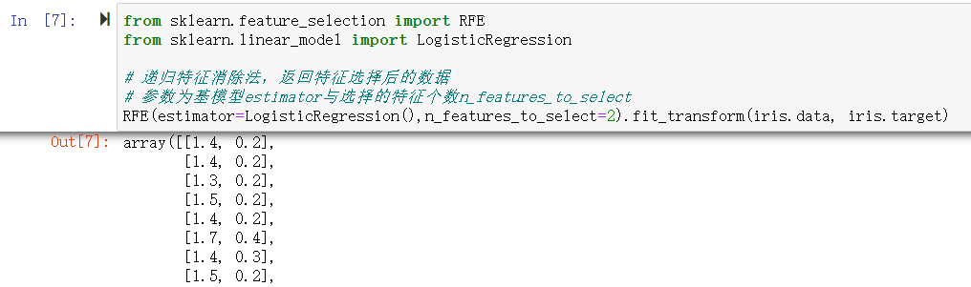
特征处理: sklearn
3. 特征的选择
b). Wrapper(封装式方法)
在这里我们使用递归特征消除法对一个基模型来进行多轮训练，每轮训练
后，消除若干权值系数特征，再基于新的特征集进行下一轮训练，使用
sklearn 通过递归特征消除法来选择特征的代码如下：
Notes:
Wrapper封装式的方法

Slide 12
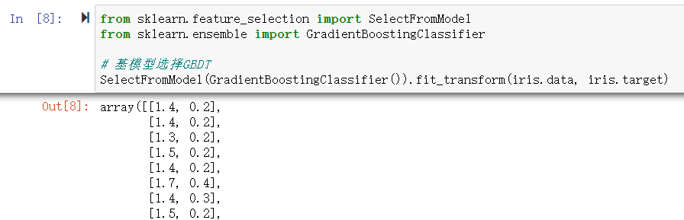
特征处理: sklearn
3. 特征的选择
c). Embedded(嵌入式方法)
基于树模型的特征选择法有决策树、随机森林和GBDT 等方法。在这里以
GBDT 来选择特征为例，具体 sklearn 的实现代码如下所示:
Notes:
Embedded的嵌入式的方法，在这里我们以最常使用的基于树模型的GBDT的方法来举例说明

Slide 13
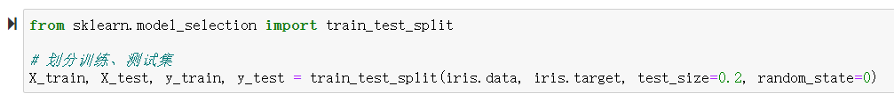
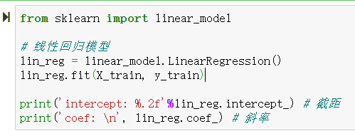
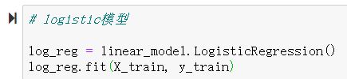
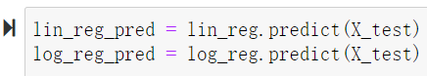
训练模型: sklearn
1. 分割训练、测试集
2. 选择模型
1) 线性回归 2) logistic回归
3. 测试模型

Slide 14
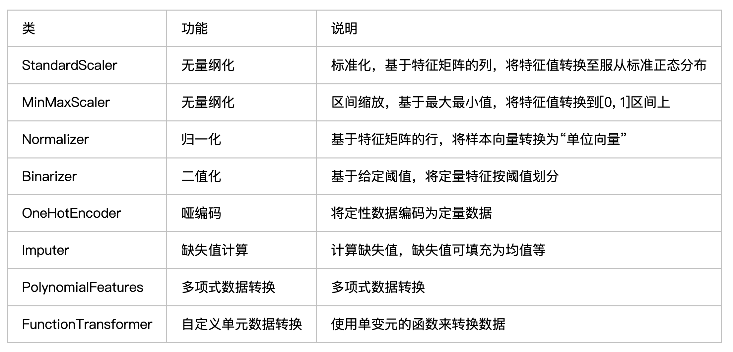
训练模型: sklearn
其他预处理方式
https://www.cnblogs.com/jasonfreak/p/5448385.html

Slide 15
数据分析实例
首先结合一个具体案例——泰坦尼克号生存预测，教大家如何处理数据、分析数据、提取特征、数据可视化。
本实例将会用到jupyter notebook工具，以及numpy、pandas 、matplotlib等库。

Slide 16
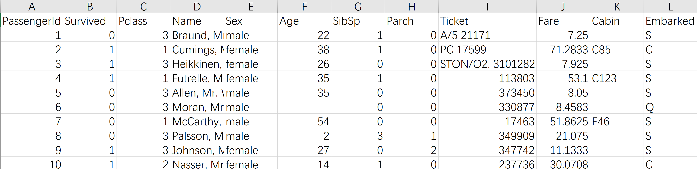
数据分析实例
数据集说明
泰坦尼克号乘客数据集，每一行数据代表一名乘客信息，
Survived：代表是否幸存，0否，1是
Pclass：船舱等级，1最好，2次之，3最后
SibSp：该名乘客上船后，与其一起同行上船的兄弟姐妹的个数
Parch：该名乘客上船后，与其一起同行上船的家里的老人与孩子的个数
Ticket：船票编号
Fare：船票价格
Cabin：该名乘客在船舱内的编号
Embarked：该名乘客登船的码头，有三个：S、C、Q三个码头

Slide 17
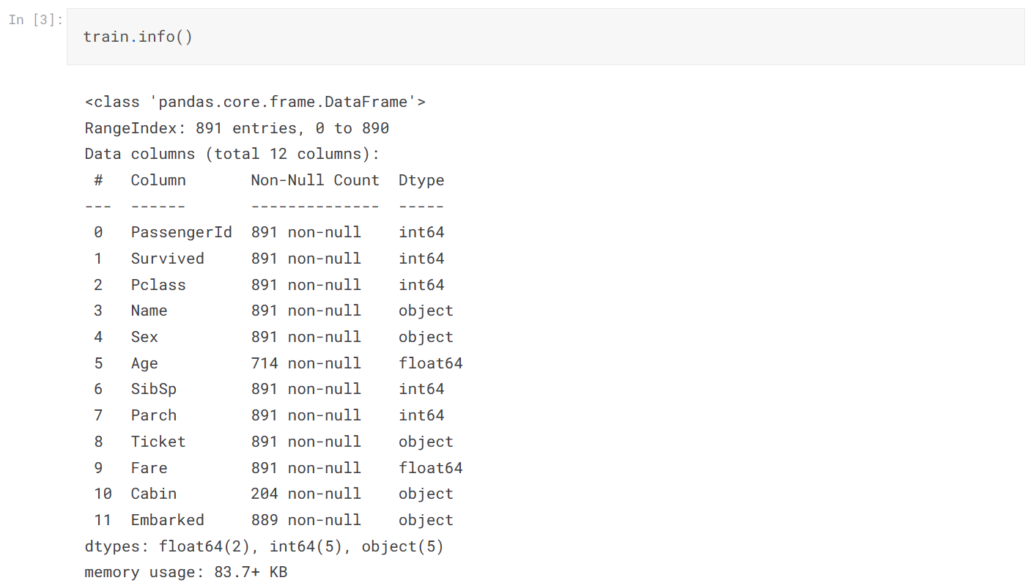
数据分析实例
观察数据整体情况，包括数据特征、类型，数据缺失等情况

Slide 18
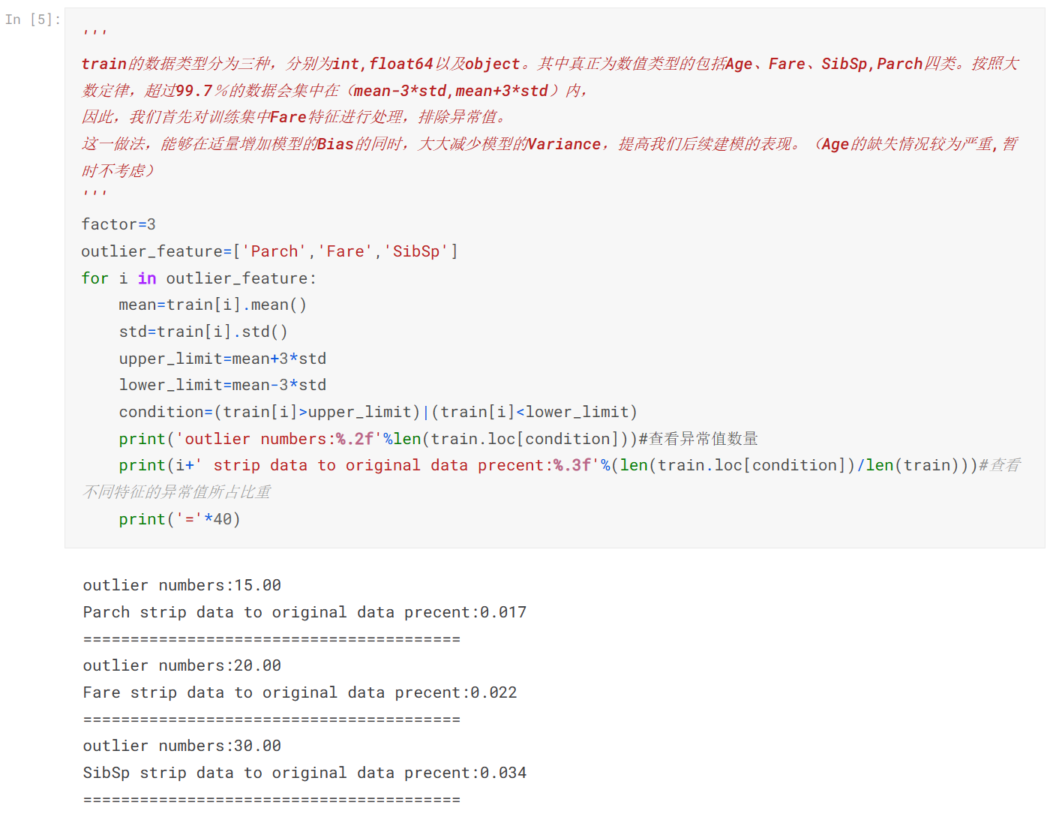
数据分析实例
观察数据整体情况
处理异常

Slide 19
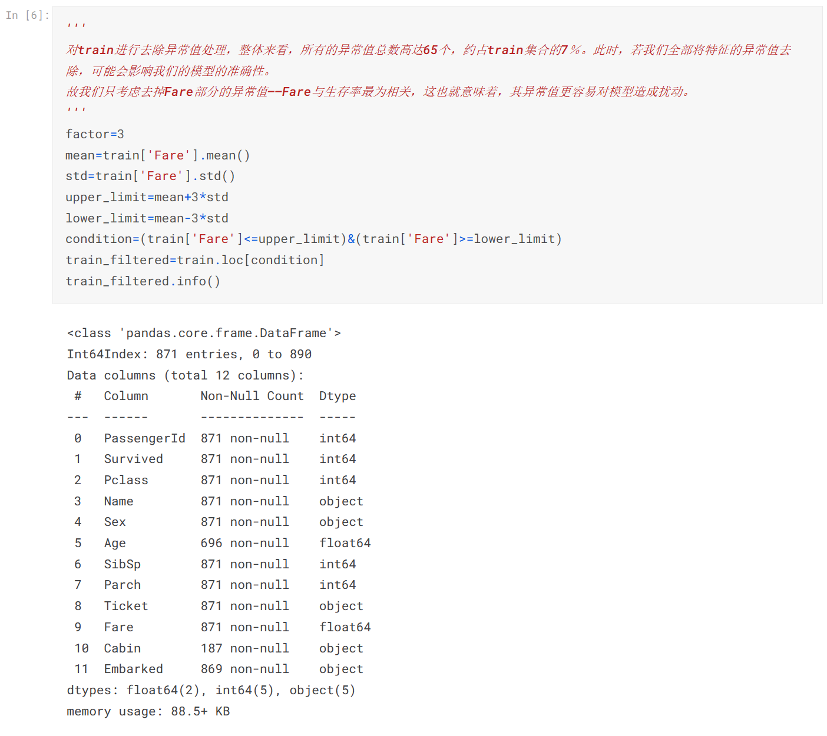
数据分析实例
观察数据整体情况
处理异常

Slide 20
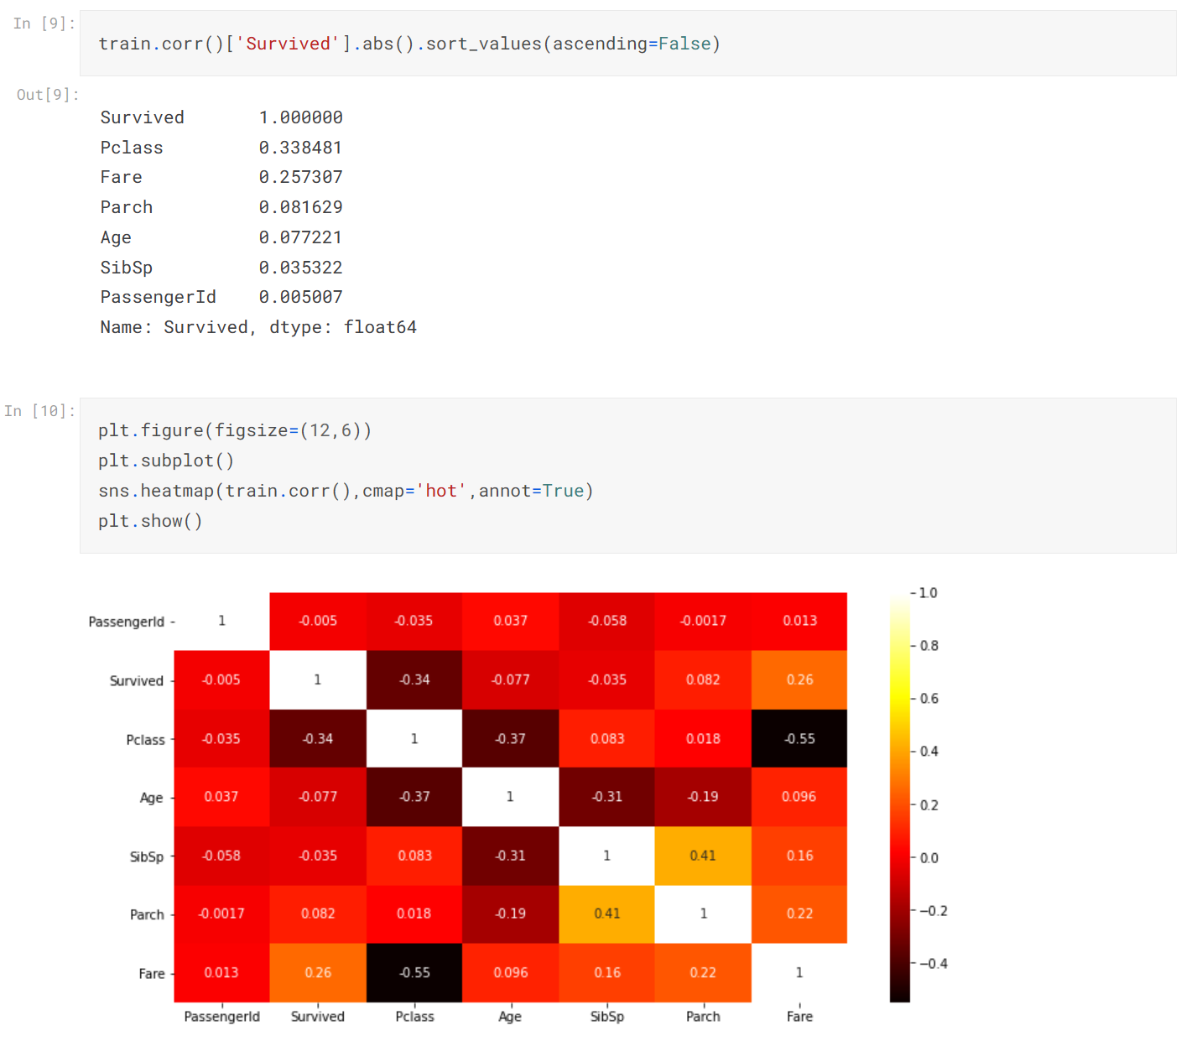
数据分析实例
观察数据整体情况
查看相关系数

Slide 21
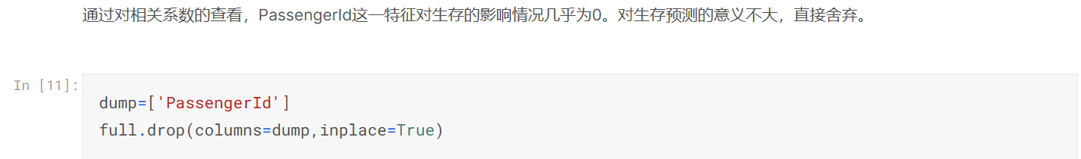
数据分析实例
观察数据整体情况
查看相关系数

Slide 22
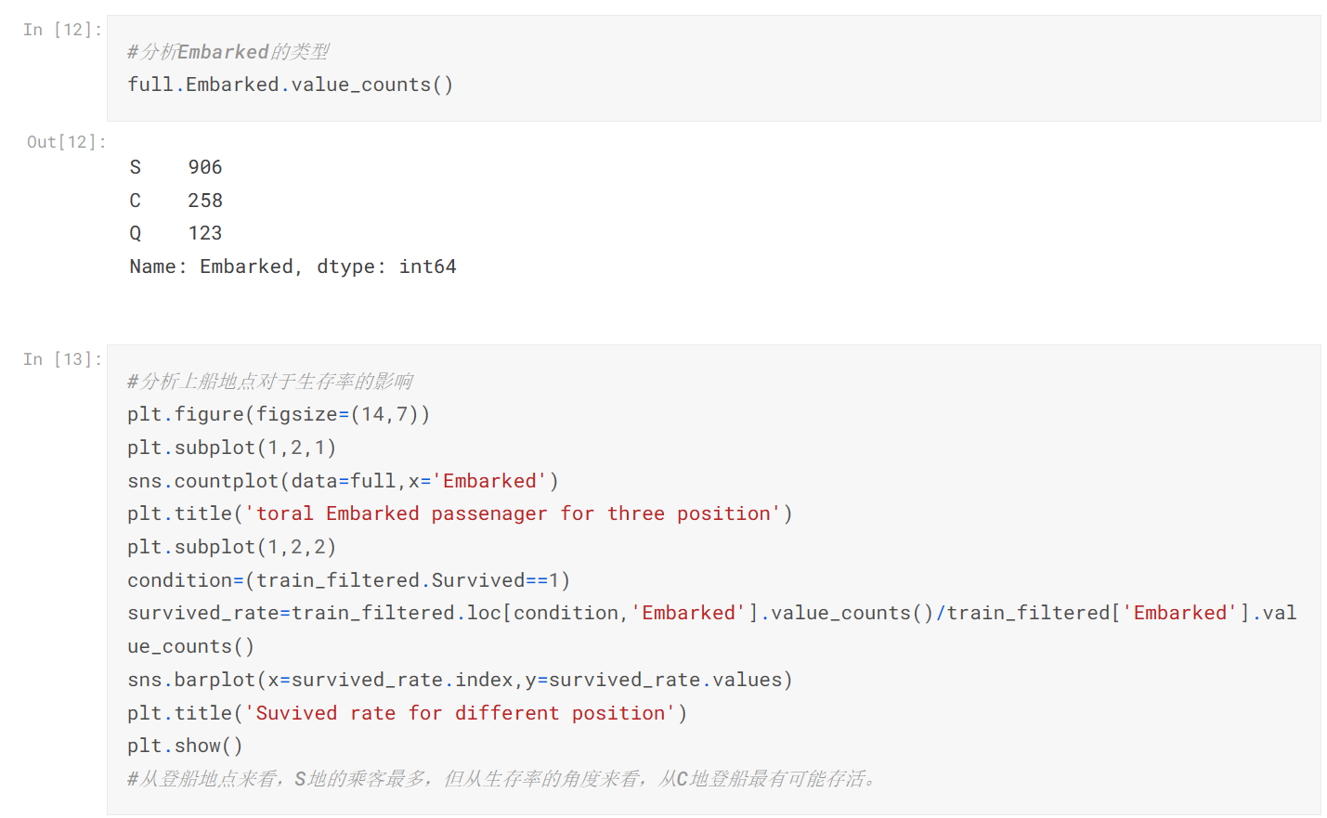
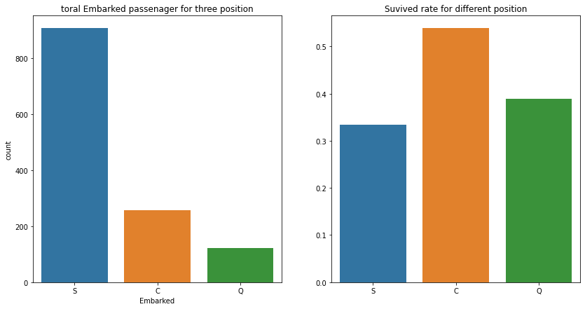
数据分析实例
观察数据整体情况
处理缺失值（缺失情况较严重-Aged/Carbin；较轻-Embarked）
处理Embarked，顺带特征分析

Slide 23
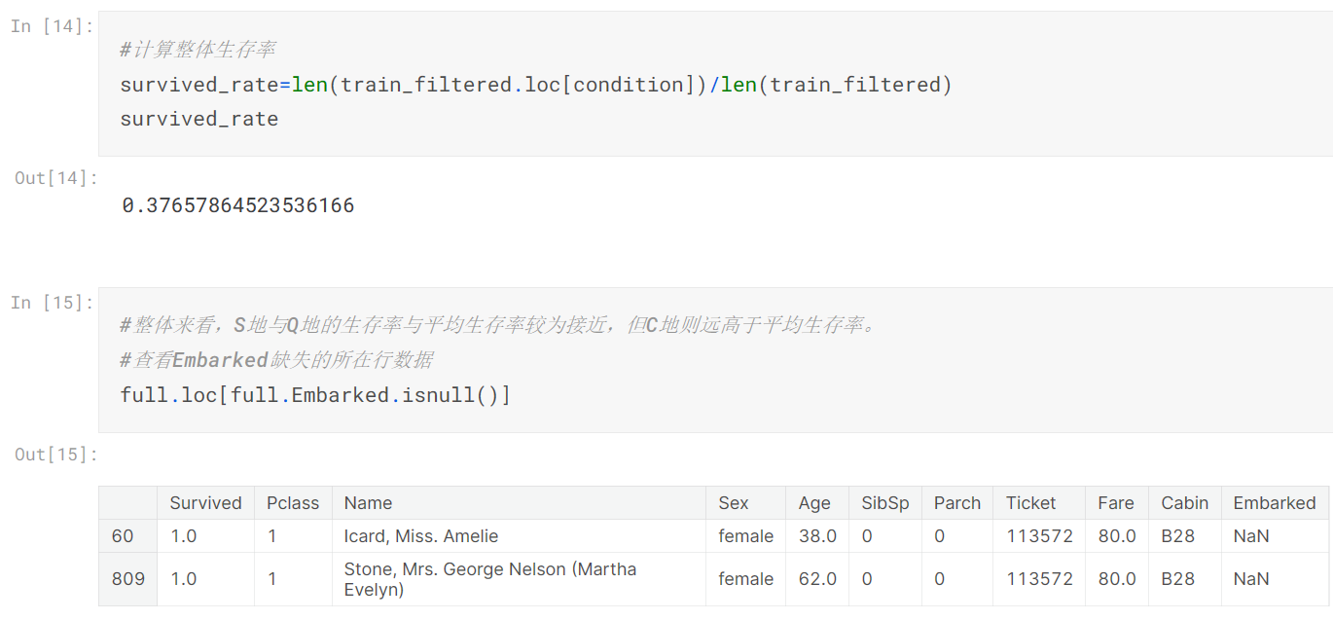
数据分析实例
观察数据整体情况
处理缺失值（缺失情况较严重-Aged/Carbin；较轻-Embarked）
处理Embarked，顺带特征分析

Slide 24
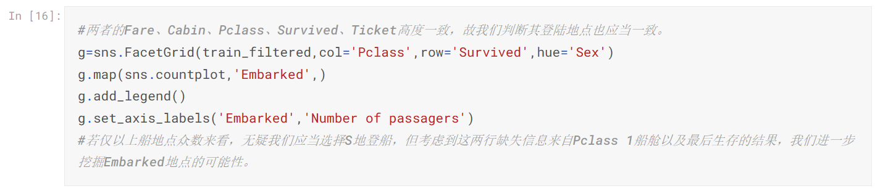
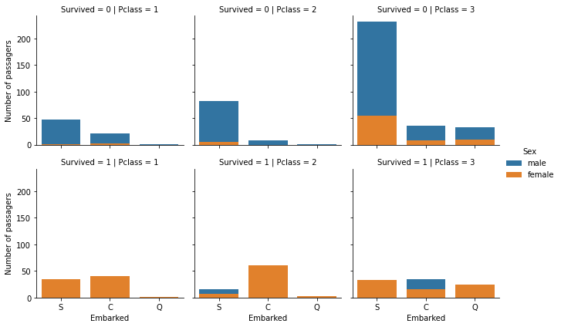
数据分析实例
观察数据整体情况
处理缺失值（缺失情况较严重-Aged/Carbin；较轻-Embarked）
处理Embarked，顺带特征分析
对应两位乘客的信息，我们发现，在来自Pclass 1，成员为女性，且最后幸存的条件约束下，乘客来自C地的可能性最大，故我们以C地补全信息

Slide 25
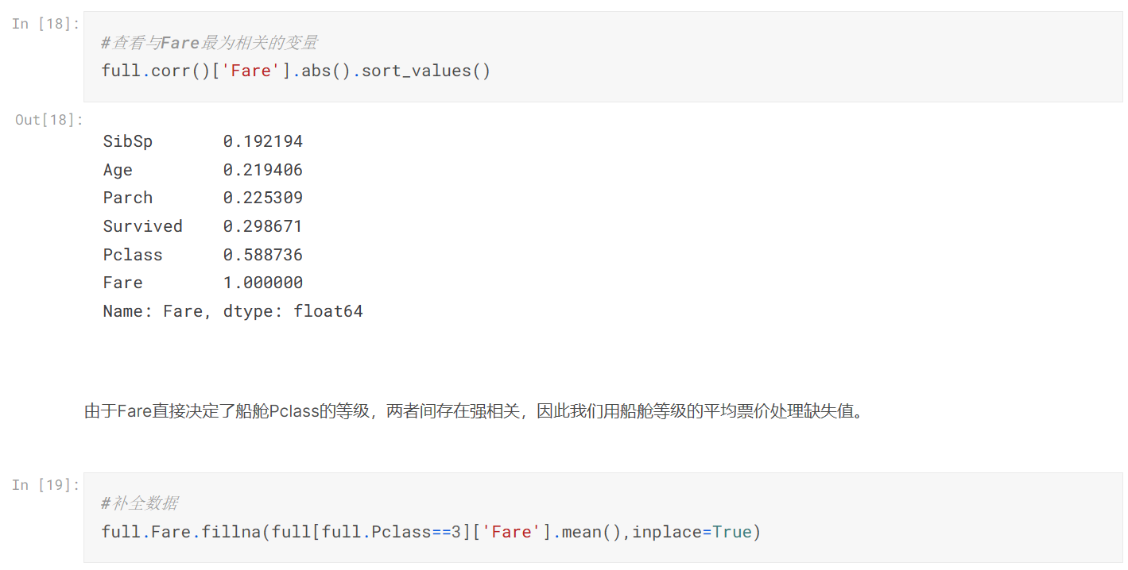
数据分析实例
特征分析
Embarked（√）
Fare

Slide 26
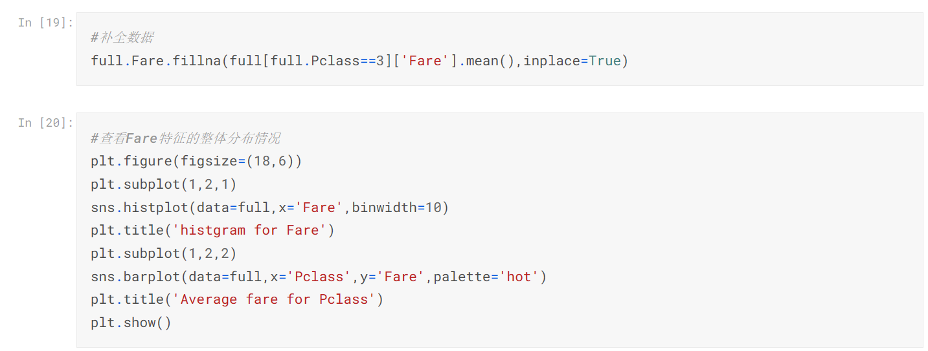
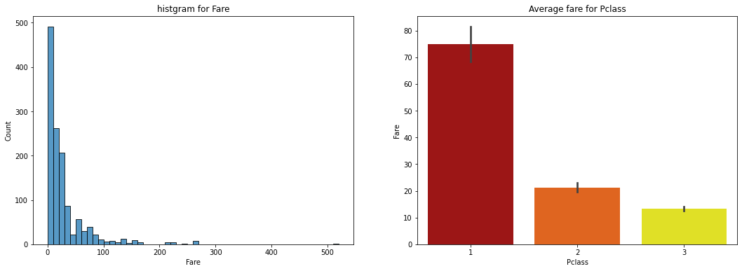
数据分析实例
特征分析
Embarked（√）
Fare

Slide 27
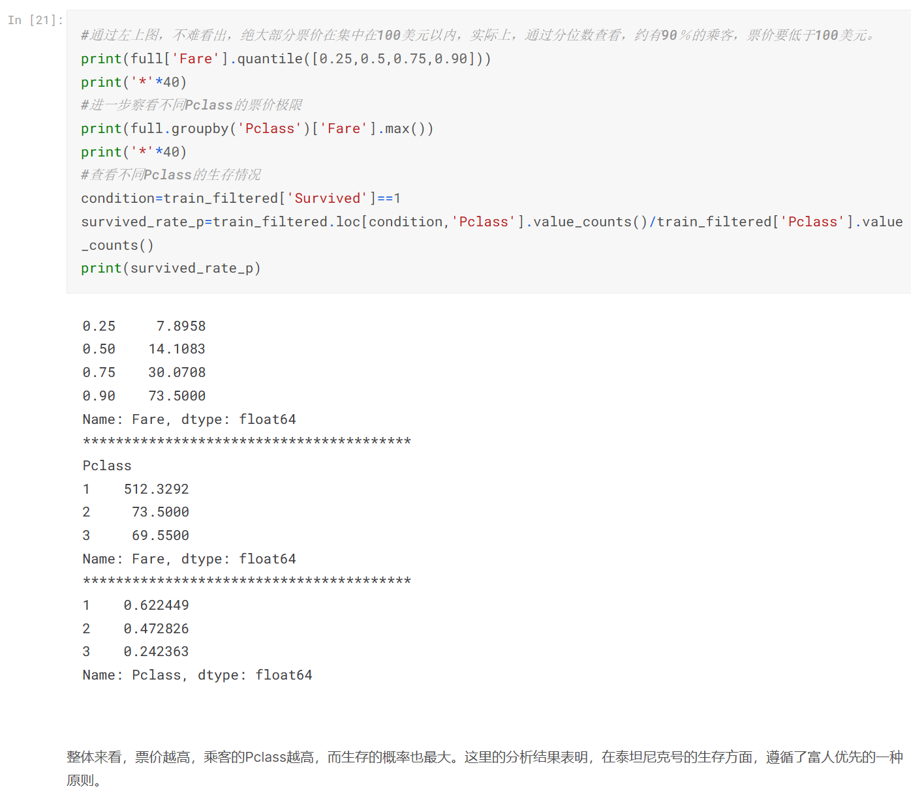
数据分析实例
特征分析
Embarked（√）
Fare

Slide 28
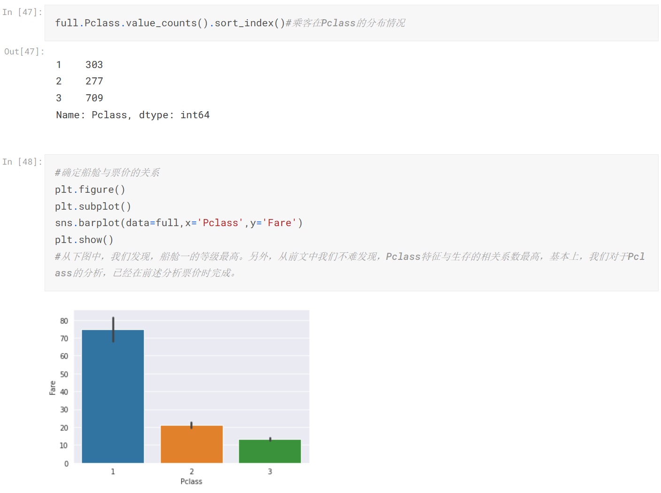
数据分析实例
特征分析
Embarked、Fare（√）
Pclass

Slide 29
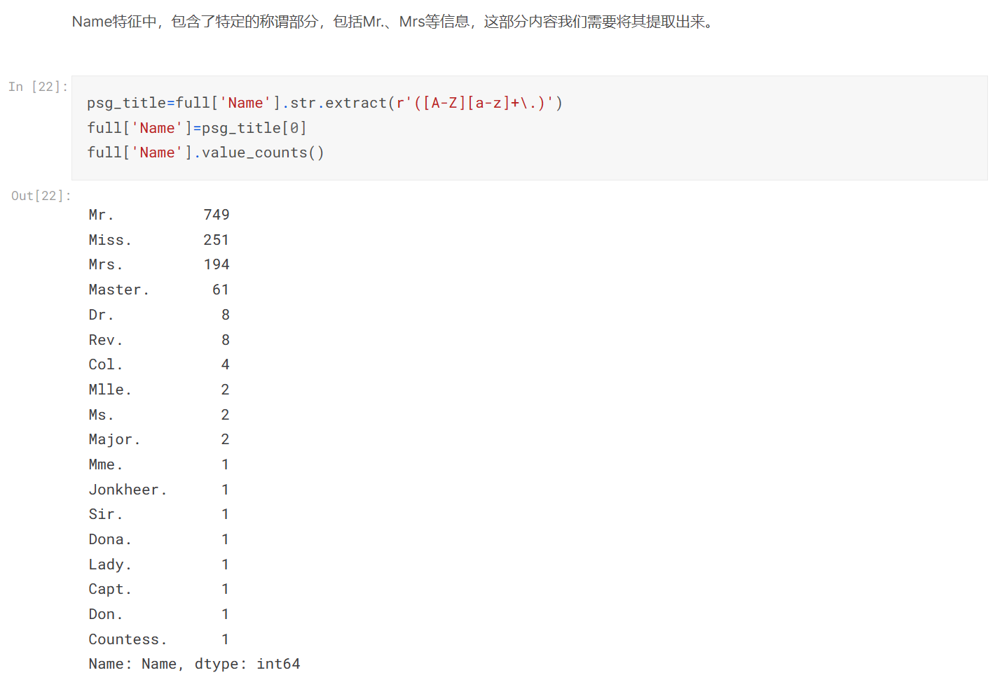
数据分析实例
特征分析
Embarked、Fare、Pclass（√）
Name

Slide 30
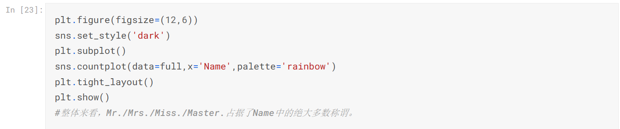
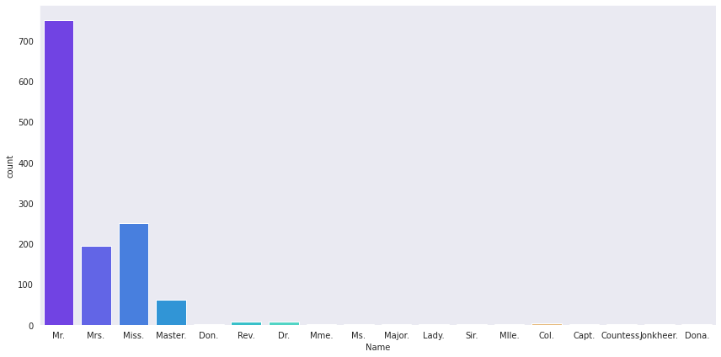
数据分析实例
特征分析
Embarked、Fare、Pclass（√）
Name

Slide 31
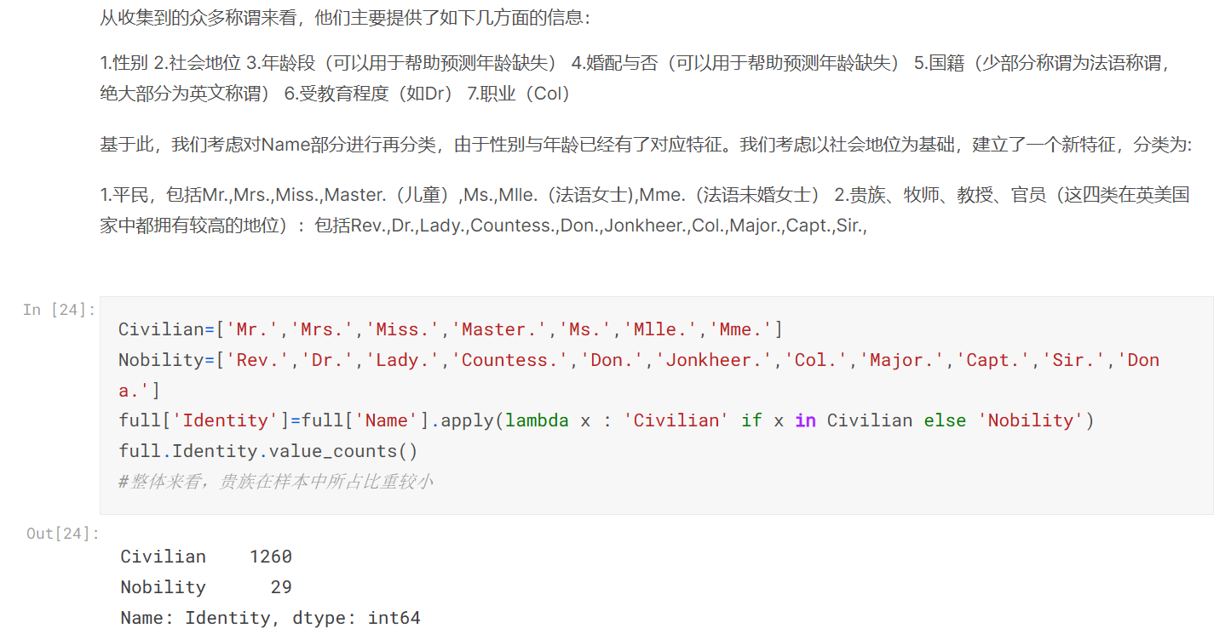
数据分析实例
特征分析
Embarked、Fare、Pclass（√）
Name

Slide 32
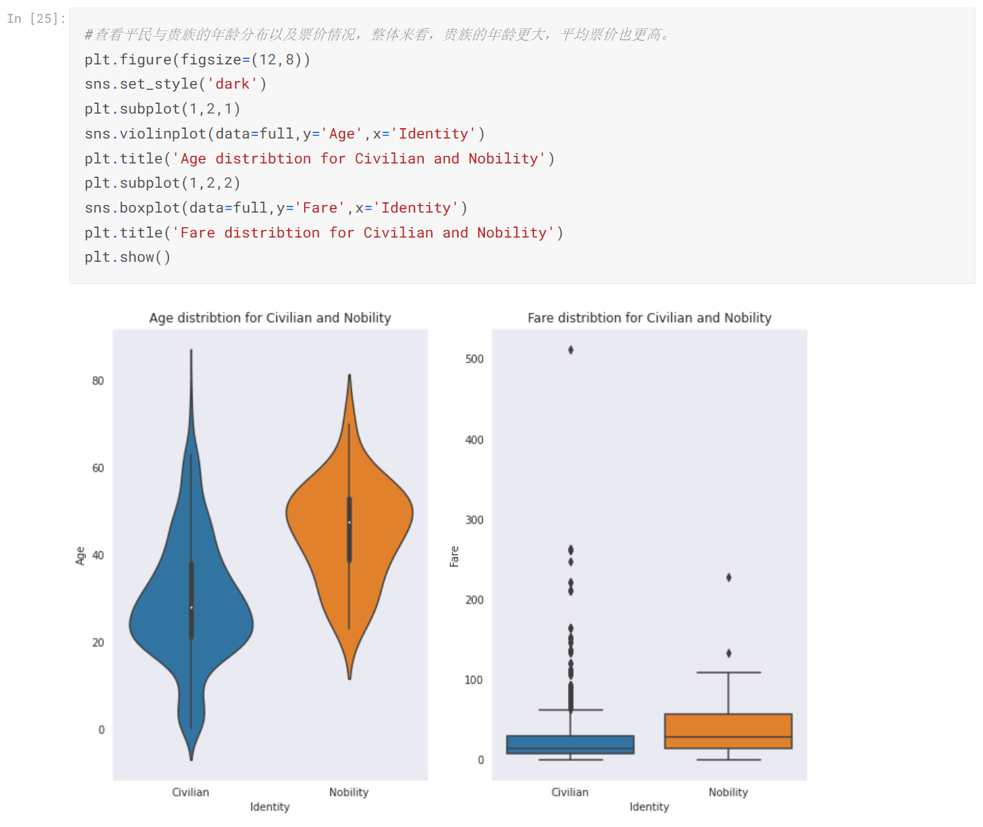
数据分析实例
特征分析
Embarked、Fare、Pclass（√）
Name

Slide 33
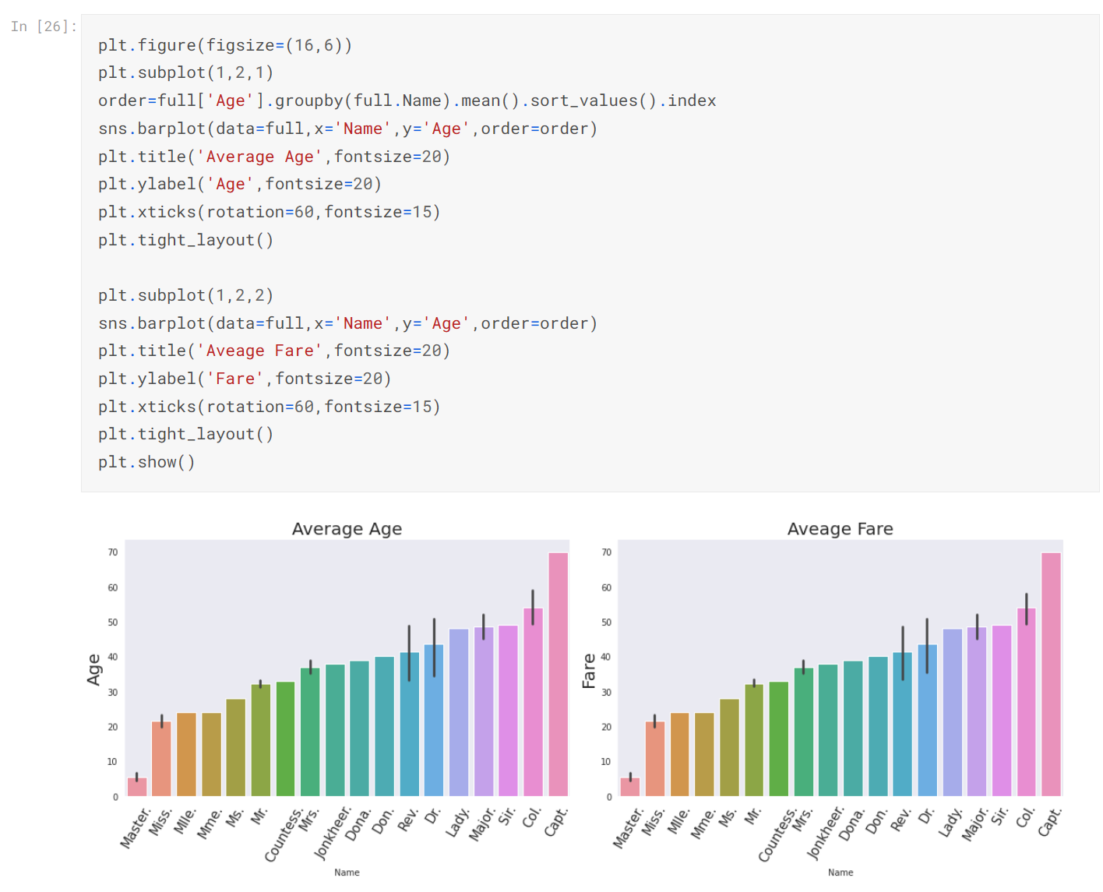
数据分析实例
特征分析
Embarked、Fare、Pclass（√）
Name
尽管贵族与平民间的年龄分布存在较大差异，而且贵族的平均票价显然要高平民(贵族的消费能力是要高于平民的），而票价与生存率存在直接关系。不过，将姓名部分划分为平民与贵族两种身份，对于研究乘客的生存情况是否真的有意义呢？我们进行进一步分析。

Slide 34
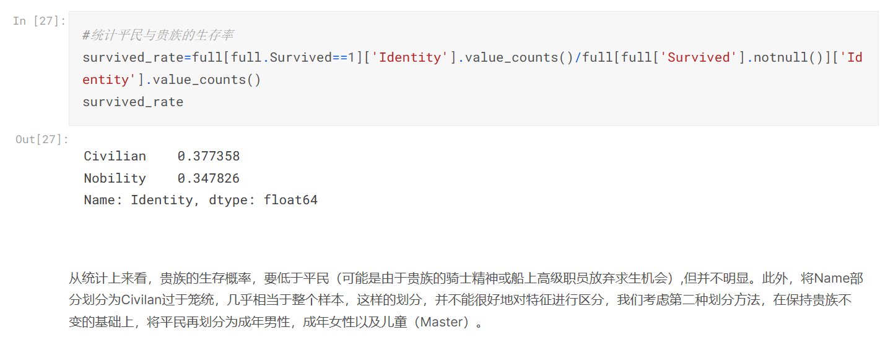
数据分析实例
特征分析
Embarked、Fare、Pclass（√）
Name

Slide 35
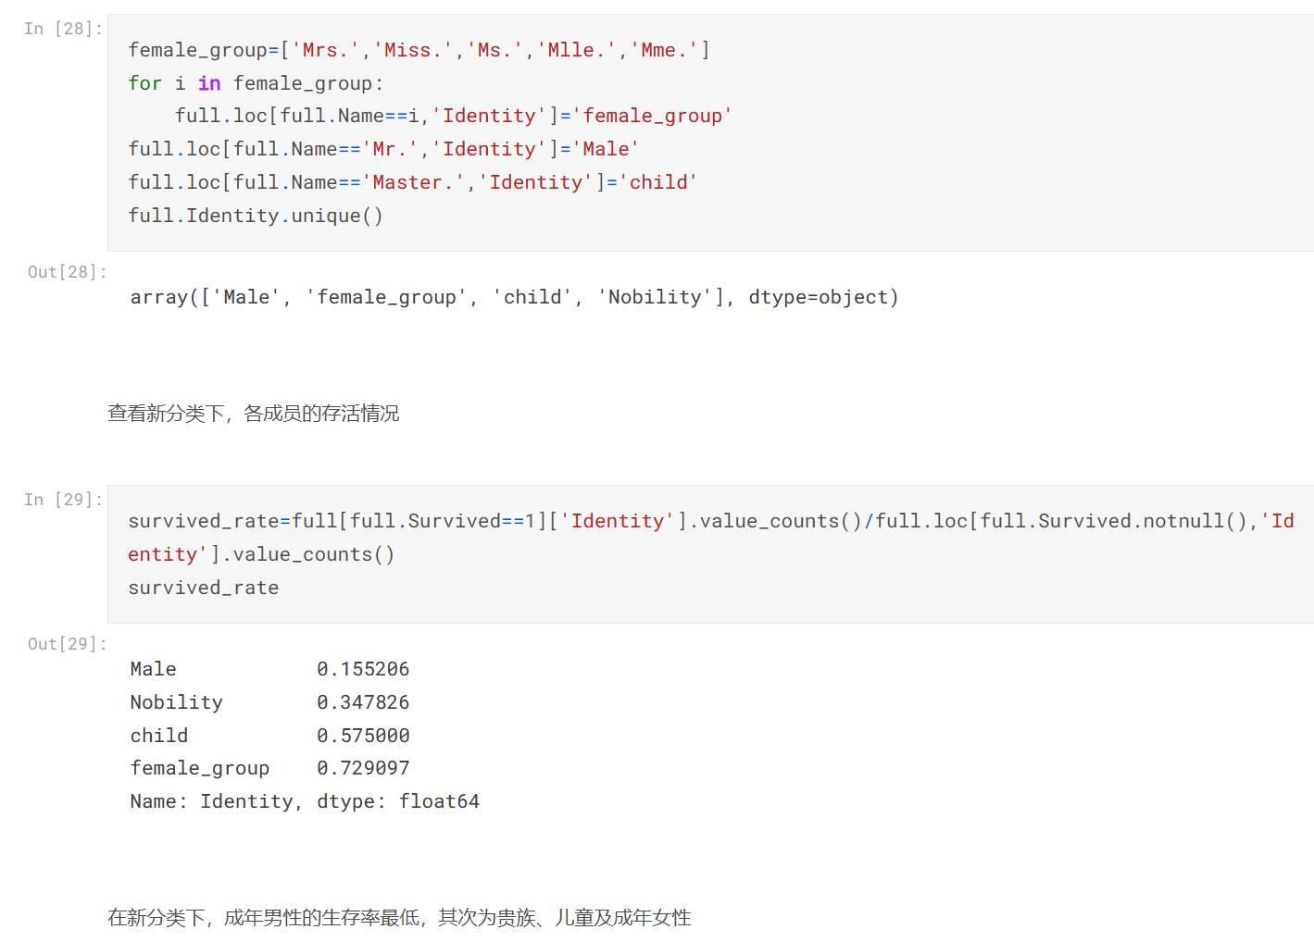
数据分析实例
特征分析
Embarked、Fare、Pclass（√）
Name + Sex特征抽取

Slide 36
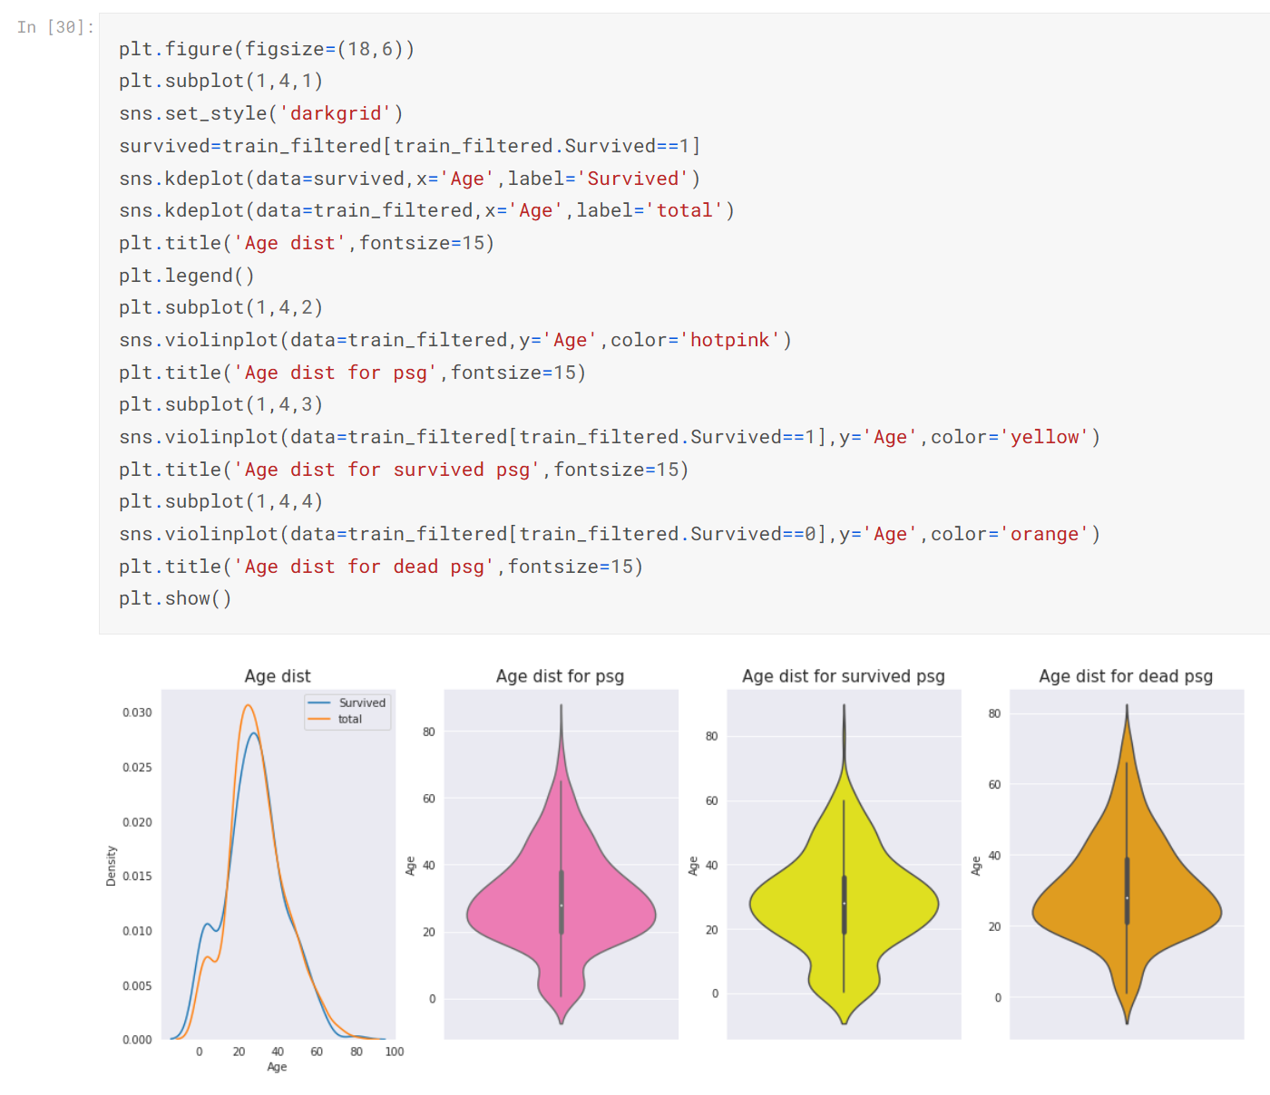
数据分析实例
特征分析
Embarked、Fare、Pclass、Name（√）
Age
从下图左一的概率密度分布图上看，年龄对乘客的生存率有影响，而且影响主要集中在两点：少年儿童的生存率提高，青壮年的生存率下降, 老年人的生存机率下降。 下图左二至左四分别展示了乘客、生存乘客、死亡乘客的年龄分布情况。其中从左三至左四当中，能够明显发现少年的生存率变高，老年人的生存率下降。

Slide 37
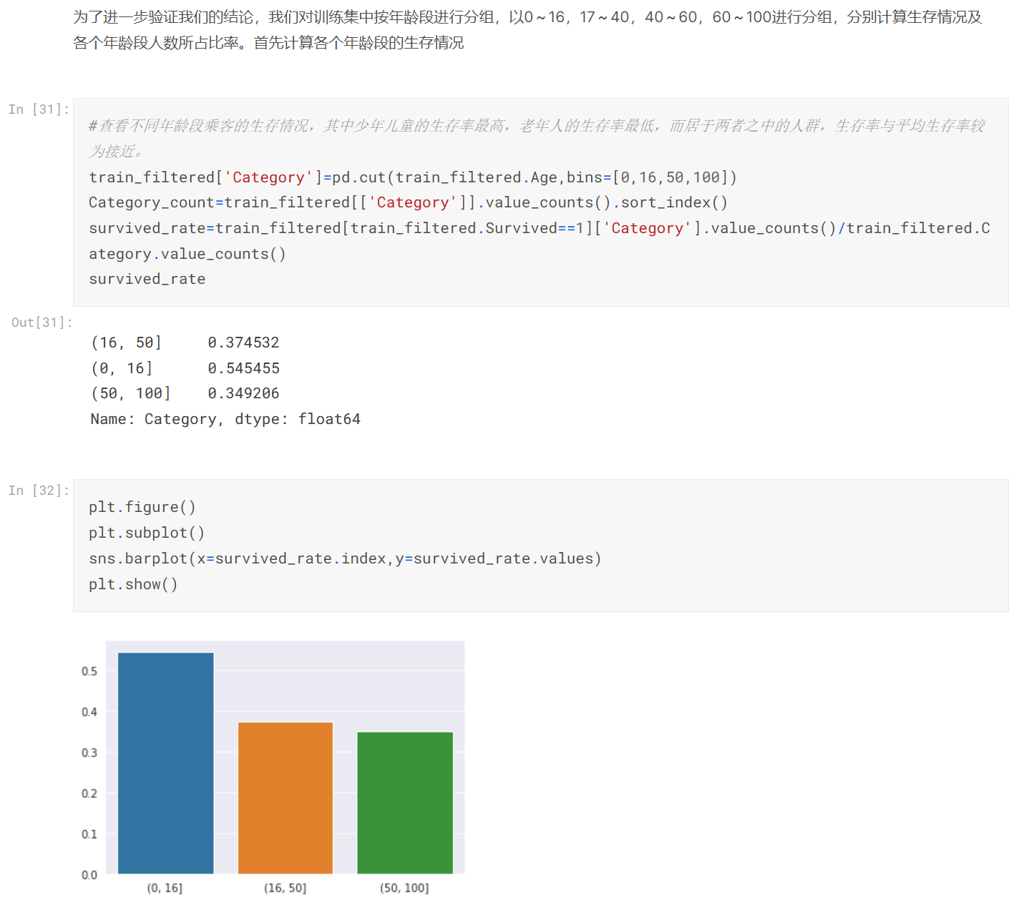
数据分析实例
特征分析
Embarked、Fare、Pclass、Name（√）
Age

Slide 38
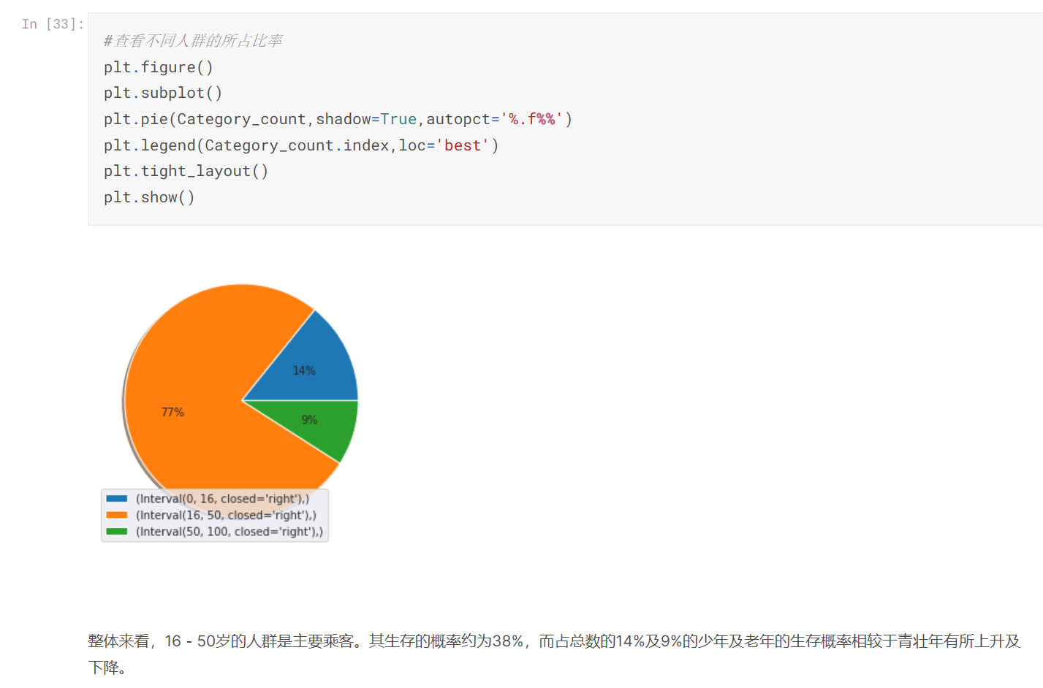
数据分析实例
特征分析
Embarked、Fare、Pclass、Name（√）
Age

Slide 39
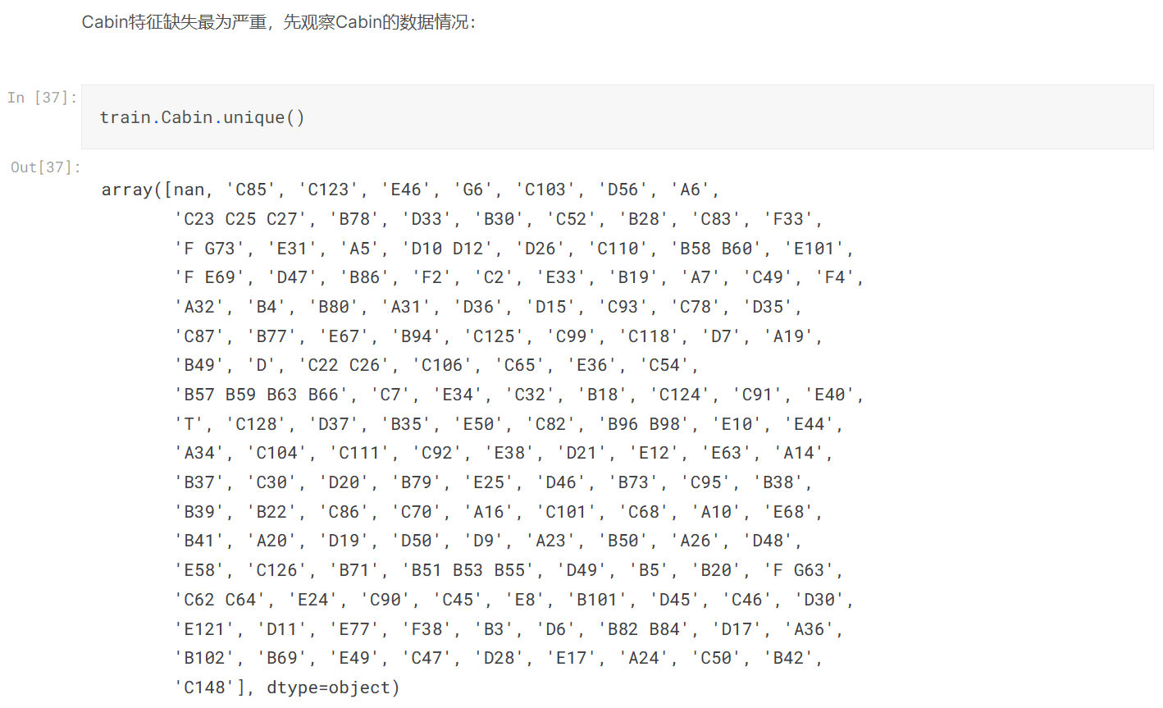
数据分析实例
特征分析
Embarked、Fare、Pclass、Name、Age、Sex（√）
Carbin

Slide 40
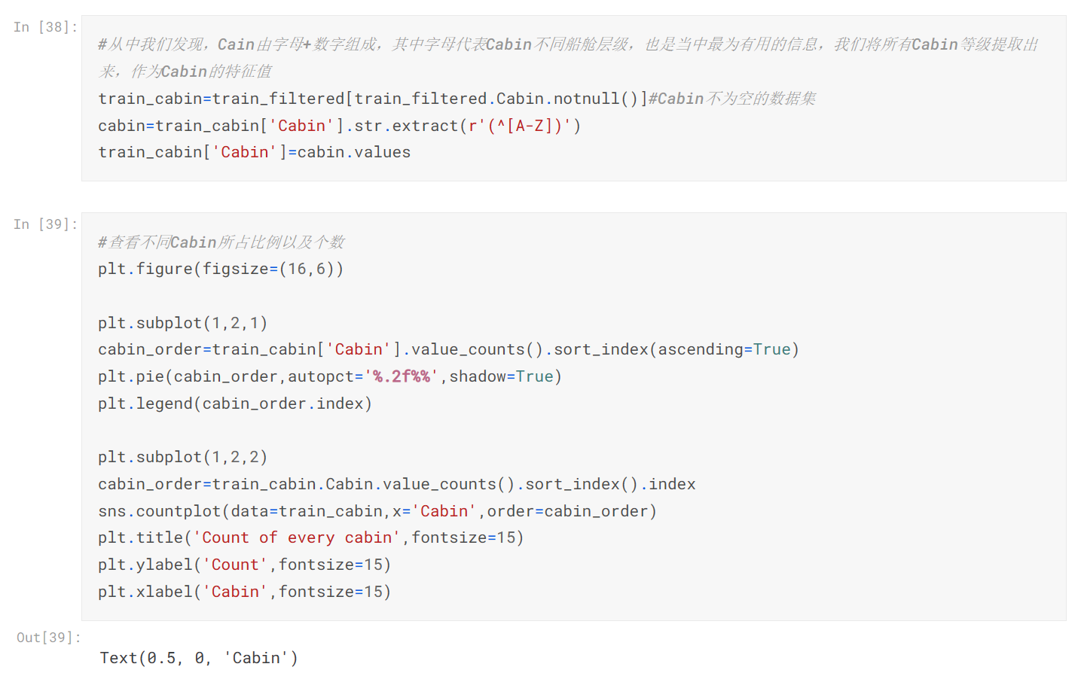
数据分析实例
特征分析
Embarked、Fare、Pclass、Name 、Age、Sex （√）
Carbin

Slide 41
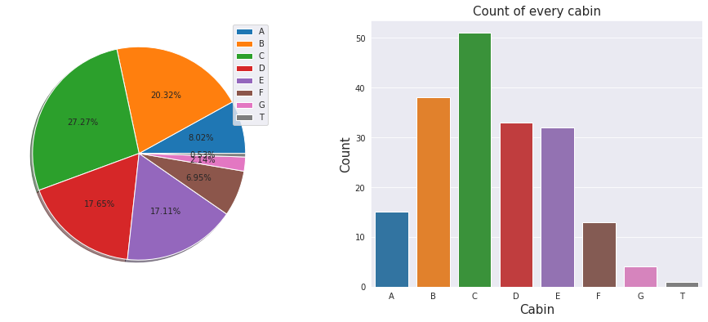
数据分析实例
特征分析
Embarked、Fare、Pclass、Name 、Age、Sex （√）
Carbin
从上图的结果来看，不同船舱的乘客数量明显存在不同。而且抛开T的极端值来看，从A～F不同船舱的乘客分布类似于正态分布。 我们初步假设从A～F的船舱，与乘客票价、身份等级存在关系。 而票价、等级与乘客生存与否，拥有一定的相关性。据此我们认为，船舱很有可能与生存与否也有一定程度的相关性。 为了证明这一点，可引入卡方拟合度检验，详情略。

Slide 42
实验三说明
PISA2018有学生问卷、考试诊断、学校、老师等数个数据集，本次试验针对PICA2015中的学生调查问卷数据集（Student—QQQ）
Student-QQQ数据集本有约1000个特征，助教筛选了其中490个左右
Codebook是特征详细说明，包含所有特征
同学们可以去PISA官网查看更详细信息
https://www.oecd.org/pisa/

Slide 43
思考
实验三的预测目标是 学生是否复读（repeat grade），那么可以选择哪些相关特征来分析和预测？可以抽取和构造什么样的特征？
需要用到全部特征吗？
哪些是有用的特征，哪些又是相关性不大的特征？

Slide 44
实验三说明
Codebook：PISA2018数据集的特征详细说明
特征名称
特征说明
数据类型
序号
最大最小值
值
标签
数量

Slide 45
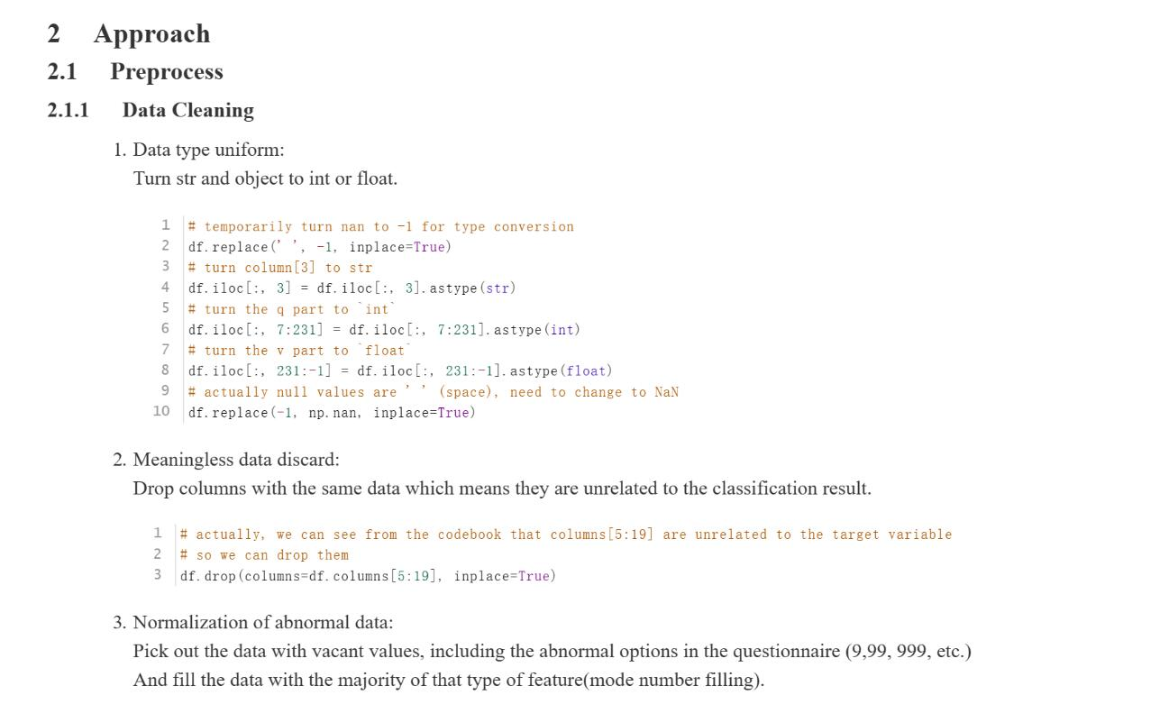
实验三说明
Tips：
开放性实验，没有标准答案，大家可以自由探索特征之间的相关性
得分点：找到强相关性的特征（很明显）/有对可能相关的特征的分析
加分点1：善用可视化图
加分点2：条理清晰，格式工整
DDL：2023-05-04 23：59，死亡冲刺请注意

Slide 46
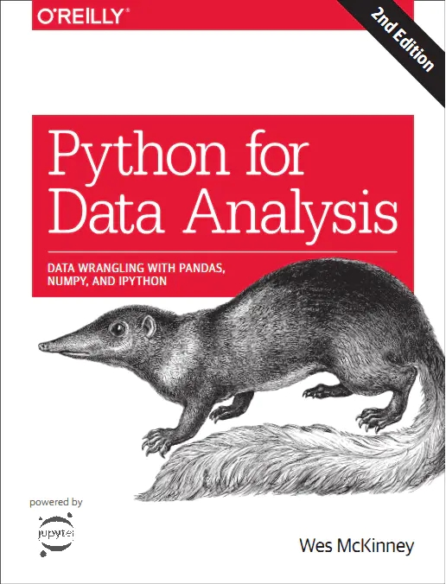
参考资料
更多方法可以参考numpy、pandas和sklearn的官方文档、博客、手册等
《利用Python进行数据分析-第2版》
https://pandas.pydata.org/docs/user_guide/index.html
https://matplotlib.org/stable/tutorials/index.html
https://www.cnblogs.com/jasonfreak/p/5448385.html
https://www.sklearncn.cn/
http://lijiancheng0614.github.io/scikit-learn/index.html

